Slide 1

Módulo XX – UX Writing
O que é UX Writing
O texto desenvolvido para melhorar a experiência das pessoas, guiar os usuários, ajudá-los a tomar decisões, realizar ações como comprar algo, utilizar um app ou mudar um comportamento ao interagir com o produto.

Slide 2

Módulo XX – UX Writing
Palavras são, na minha nada humilde opinião, nossa inesgotável fonte de magia. Capazes de formar grandes sofrimentos e também de remediá-los.

Slide 3
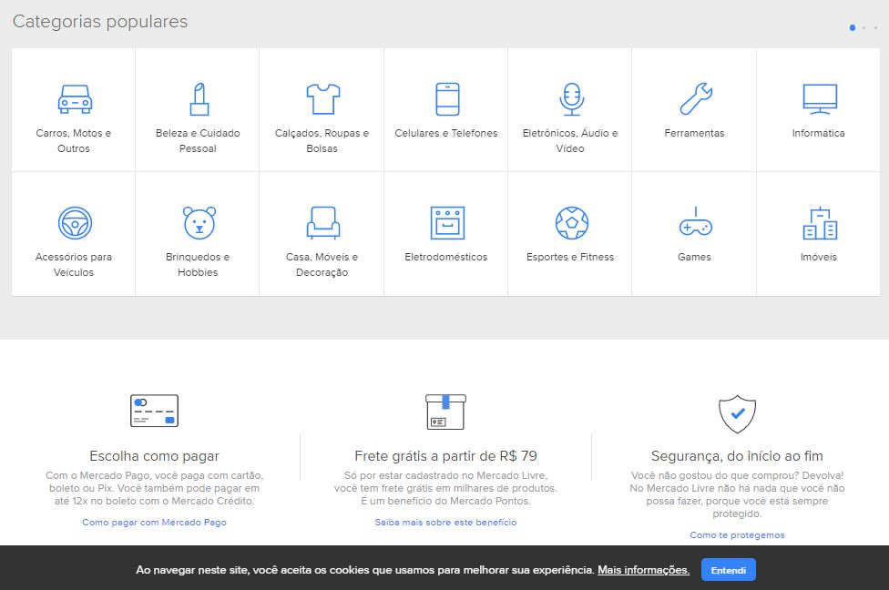
Módulo XX – UX Writing

Slide 4
Módulo XX – UX Writing

Slide 5

Módulo XX – UX Writing
Como começar
Precisamos conhecer os processos de design e pesquisa para descobrir quem usa o serviço ou produto, quais são as dificuldades e necessidades. A escrita em UX considera dados para que cada palavra tenha intenção e seja parte ativa do design.
UX Writing não é inspiração, é empatia para compreender o que as pessoas precisam.

Slide 6

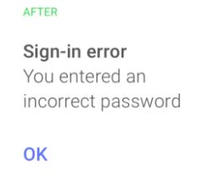
Módulo XX – UX Writing
Princípios básicos
A escrita para produtos digitais deve seguir três práticas centrais, o conteúdo precisa ser:
Claro
Livre de palavras difíceis e termos técnicos.
O texto precisa ser simples, e ter o contexto que soluciona os problemas dos usuários.

Slide 7


Módulo XX – UX Writing
Conciso
De acordo com estudos do Nielsen Norman Group os 11 primeiros caracteres são os mais valiosos para captar a atenção do leitor, por isso precisamos criar mensagens que funcionem e que vão direto ao ponto.
Útil
Todo texto deve ter intenção e levar a uma ação, por isso precisamos orientar o usuário sobre o que deve fazer.

Slide 8

Módulo XX – UX Writing
O que faz o UX Writer
Atua com os times de produto, pesquisa, design e tecnologia desde a etapa inicial do projeto, para criar os fluxos e textos com linguagem simples adequada para a interface.
As visões divergentes e complementares permitem entregar um produto final mais assertivo.

Slide 9

Módulo XX – UX Writing
Webwriting
É o conteúdo de artigos, notícias, relatórios e posts de um blog.

Slide 10


Módulo XX – UX Writing
Copywriting
É o conteúdo que você cria para sites, catálogos, anúncios, e-mails e pode ter foco em vendas.

Slide 11


Módulo XX – UX Writing
Microcopy
Textos da interface que compõe os títulos, subtítulos, CTA, botões e mensagens de erro.

Slide 12
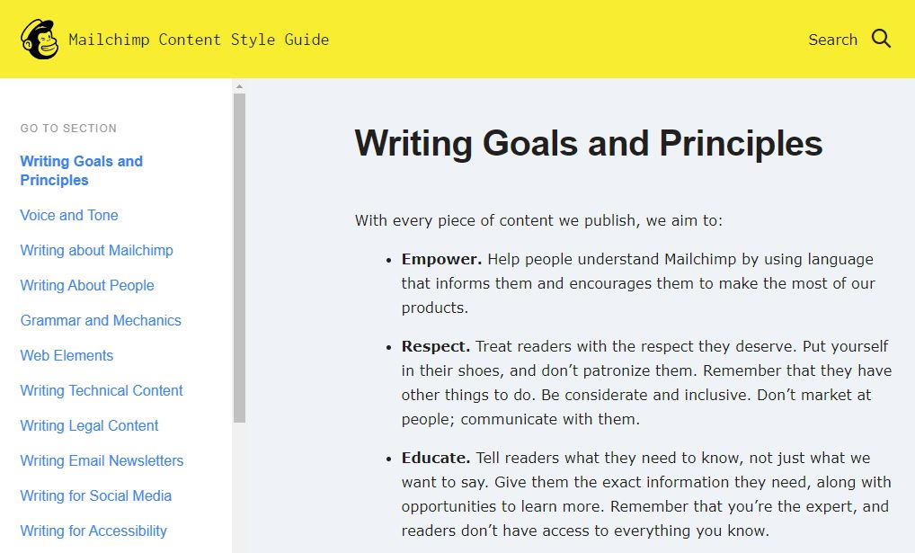
Módulo XX – UX Writing
Guia de redação e estilo
Criar um guia de redação é parte da estratégia para suprir a necessidade dos usuários e os objetivos da empresa.
Deve conter princípios chave como: Persona, princípios de conteúdo, tom e voz, diretrizes de gramática e formatação.

Slide 13

Módulo XX – UX Writing
Persona
Persona é um personagem semifictício, baseado em dados e comportamentos reais, que representa o cliente ideal de uma marca ou empresa.
Ferramentas:
Pesquisa qualitativa
Make my persona
Fantástico gerador de personas

Slide 14
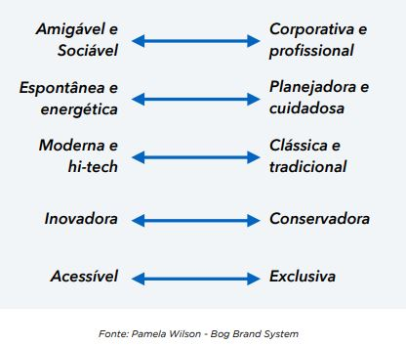
Módulo XX – UX Writing
Voz e Tom
Voz
A voz não muda e indica a personalidade da marca, sua missão e seus valores
Tom
O tom segue sempre a mesma voz mas pode e deve mudar dependendo do contexto e com qual público estamos falando.

Slide 15

Módulo XX – UX Writing
Tom e voz
Como criar o tom e a voz?
Defina o tipo de relacionamento que existirá entre a marca e o público.
Considere para quem a marca está falando?
Os problemas e necessidades dos usuários.
Sonhos e desejos do público ao interagir com o produto.
O que pode impedir o usuário de usar o produto.
Preferências dos usuários.

Slide 16
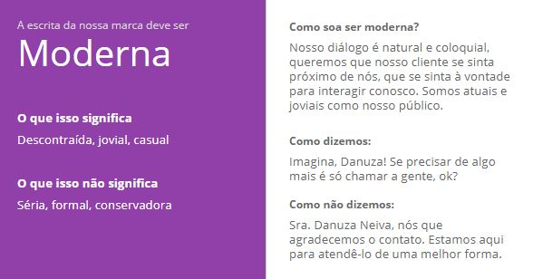
Módulo XX – UX Writing
Exemplo - Tom e voz - Nubank

Slide 17
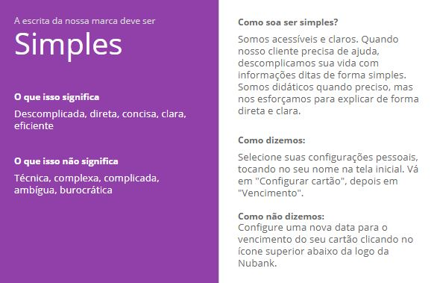
Módulo XX – UX Writing
Exemplo - Tom e voz - Nubank

Slide 18
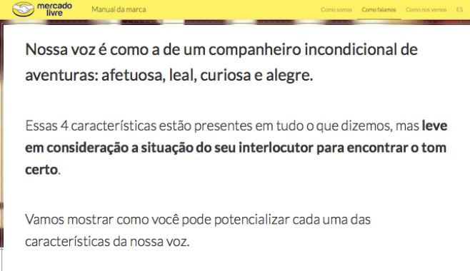
Módulo XX – UX Writing
Exemplo - Tom e voz - Mercado Livre

Slide 19
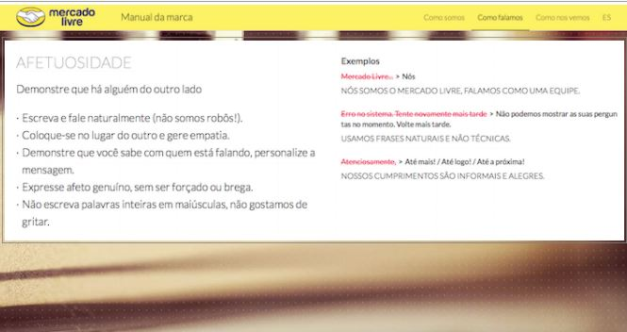
Módulo XX – UX Writing
Exemplo - Tom e voz - Mercado Livre

Slide 20
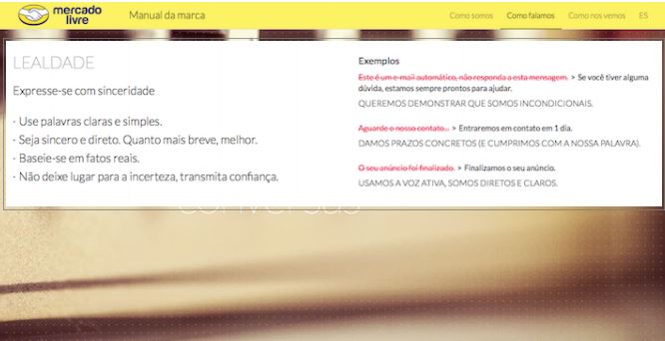
Módulo XX – UX Writing
Exemplo - Tom e voz - Mercado Livre

Slide 21
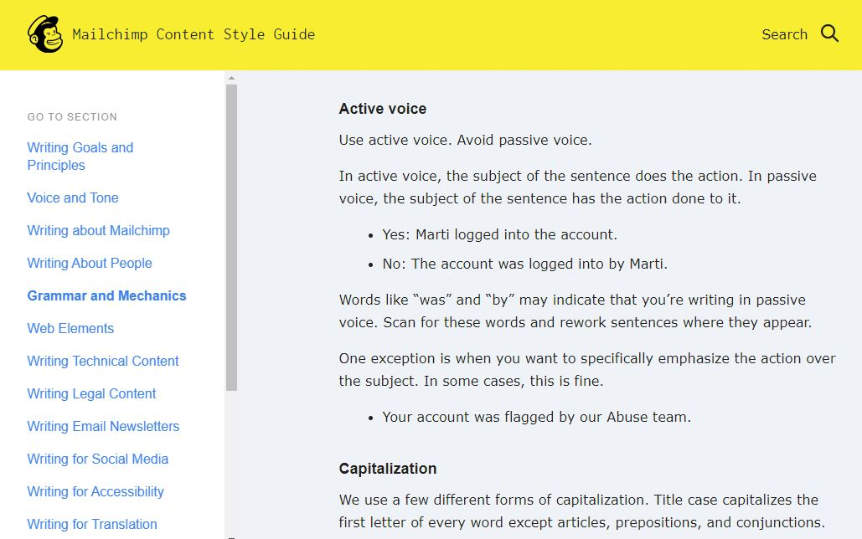
Módulo XX – UX Writing
Diretrizes de gramática e formatação.
Quando há inconsistência na gramática, pontuação e formatação, o texto perde credibilidade.
O que considerar:
Abreviações permitidas;
Utilização de negrito;
Itálico;
Uso da pontuação;
Como organizar títulos e subtítulos;

Slide 22
Módulo XX – UX Writing
Fluxos em UX Writing
Jornada do Cliente: é o caminho percorrido pelo cliente durante todo o seu relacionamento com uma empresa.
Fluxo do Usuário (User Flow): eles detalham cada interação e os caminhos que podem ser seguidos durante a experiência.
Wireflows: são uma combinação de fluxo de usuário com wireframe, simulando as experiências reais do usuário: ao clicar num botão aparece a tela que será aberta a partir desta ação.
Antes de iniciar a criação do texto, precisamos conhecer as interações e todo o fluxo do usuário ao utilizar o serviço e produto.
Criar fluxos em UX writing é como criar o roteiro de um filme, não é possível iniciar a ação sem saber ao certo o destino dos personagens.

Slide 23

Módulo XX – UX Writing
Fluxos em UX Writing
O fluxo permite criar a hieraquia entre as páginas e seus elementos para suprir os pontos de interação.
Perguntas essenciais para construir um fluxo em UX Writing:
Qual é a solução e seu contexto de utilização?
Que etapas são necessárias?
Como tornar mais simples?
Quais tarefas precisamos cumprir e seu nível de complexidade?

Slide 24

Módulo XX – UX Writing
Por que fazer pesquisa em UX?
A pesquisa é a melhor forma de descobrir as dores dos usuários, e direcionar a criação de um produto ou serviço.
Através dela também conseguimos descobrir a jornada real das pessoas, para ter mais criatividade e inovação ao propor soluções.

Slide 25

Módulo XX – UX Writing
Roteiro de pesquisa
1 - Defina um roteiro para a pesquisa;
2 - Explore o tema;
3 - Identifique possíveis problemas;
4 - Reuna o grupo de usuários;
5 - Escolha a melhor metodologia;
6 - Recrute participantes;
7 - Faça o mapeamento do perfil e problemas;
8 - Compartilhe os resultados.

Slide 26

Módulo XX – UX Writing
Voice User Interface
A VUI possibilita interação mais rápida e natural entre os usuários e os produtos digitais.
IBM, Google, Amazon, Apple e Facebook desenvolveram, ou estão desenvolvendo, assistentes de IA habilitados para voz.

Slide 27



Módulo XX – UX Writing
Continue aprendendo
Artigos
UX Writing: o que é e por onde começar? Brasil UX Design
O que é UX Writing? Linkedin
Podcasts:
Writers in tech
Writers of Silicon Valley
Canais no Youtube
UX Writers Brasil
Nielsen Norman Group

